Slide 1


PROVAS FINAIS 2026
Provas Finais e Provas de
Equivalência à Frequência
3.º Ciclo do Ensino Básico • 9.º Ano

Slide 2

Enquadramento Legal
As informações aqui apresentadas são as essenciais. Não dispensam a leitura completa dos seguintes documentos oficiais:
Despacho Normativo n.º 3/2026
Aprova o Regulamento das Provas de Avaliação Externa e das Provas de Equivalência à Frequência dos Ensinos Básico e Secundário (anos letivos 2025-2026 a 2027-2028).
Disponível em diariodarepublica.pt
Norma 02/JNE/2026
Instruções para realização, classificação, reapreciação e reclamação das provas e exames do Ensino Básico e Secundário.
Disponível em dge.mec.pt
2

Slide 3

ATENÇÃO AO LOCAL
Todas as provas finais e de equivalência à
frequência do 3.º ciclo realizam-se na
ESCOLA PROFESSOR NORONHA FEIO
3

Slide 4


PROVAS FINAIS — 9.º ANO
Quem realiza as Provas Finais?
Carácter OBRIGATÓRIO
A 1.ª fase das provas finais do ensino básico é obrigatória para todos os alunos do 9.º ano, exceto os que tenham ficado retidos por faltas.
Alunos internos
Quem reúne condições de admissão como aluno interno é admitido automaticamente à 1.ª fase e não precisa de fazer inscrição.
Quem NÃO reúne condições de aluno interno → realiza como AUTOPROPOSTO
Obrigatoriamente na 1.ª fase. Inscrição até 2 dias após a afixação das pautas de avaliação interna final, na plataforma PIEPE — jnepiepe.dge.mec.pt. A prova final de Português dos autopropostos tem duas componentes: escrita e oral.
4

Slide 5
ADMISSÃO COMO ALUNO INTERNO
Quando NÃO se reúnem condições
Não reúne condições de admissão como aluno interno o aluno que tenha:
Nível 1 simultaneamente em Português/PLNM e em Matemática.
a)
Classificação inferior a nível 3 em três disciplinas, desde que nenhuma seja Português/PLNM ou Matemática — ou apenas uma destas seja Português ou Matemática e nela tenha obtido nível 1.
b)
Classificação inferior a nível 3 em quatro disciplinas, exceto se duas delas forem Português/PLNM e Matemática e nelas tiver obtido nível 2.
c)
Classificação inferior a nível 3 em três ou mais disciplinas, sem prejuízo do referido nas alíneas anteriores.
d)
5

Slide 6


PROVAS DE EQUIVALÊNCIA À FREQUÊNCIA
Quem realiza estas provas?
1.ª FASE — obrigatória
Os alunos que, após a avaliação sumativa interna final do 3.º período, não reúnam condições de admissão como internos realizam, como autopropostos e obrigatoriamente na 1.ª fase, as provas de equivalência à frequência nas disciplinas com classificação final inferior a nível 3.
2.ª FASE — opções
Na 2.ª fase, estes alunos podem realizar as provas finais do ensino básico e/ou as provas de equivalência à frequência nas disciplinas com classificação inferior a nível 3.
Podem optar por realizar apenas as provas que lhes permitam reunir as condições de aprovação estabelecidas para o final de ciclo.
6

Slide 7
INSCRIÇÃO OBRIGATÓRIA NA PIEPE
Quem se inscreve e quando
Plataforma de Inscrição Eletrónica em Provas e Exames (PIEPE) — jnepiepe.dge.mec.pt
Quem se inscreve | 1.ª FASE | 2.ª FASE
Alunos autopropostos que não obtiveram aprovação na avaliação interna final do 3.º período | 2 dias após a afixação das pautas de avaliação interna final | 14 a 15 de julho
Alunos retidos por faltas | 2 dias após a afixação das pautas de avaliação interna final
Alunos autopropostos que não obtiveram aprovação após a 1.ª fase | Não se aplica
Alunos que realizaram na 1.ª fase provas finais como internos e não obtiveram aprovação na avaliação sumativa final
7

Slide 8

CALENDÁRIO
Calendário de provas
1.ª FASE
2.ª FASE
REALIZAÇÃO DAS PROVAS
REALIZAÇÃO DAS PROVAS
17 de junho a 7 de julho
16 a 24 de julho
AFIXAÇÃO DAS PAUTAS
AFIXAÇÃO DAS PAUTAS
14 de julho
5 de agosto
O calendário de realização de cada prova pode ser consultado em aelavq.net

Slide 9



SITUAÇÕES EXCECIONAIS
Faltar à 1.ª fase por motivo grave
Quem falta à 1.ª fase por motivos graves de saúde ou outros que não lhe sejam imputáveis pode, excecionalmente, realizar essas provas na 2.ª fase — mediante autorização do diretor, após análise caso a caso.
Falta injustificada
A falta injustificada a uma prova (ou componente) da 1.ª fase impede o aluno de a realizar na 2.ª fase.
Prazo: 5 dias úteis
O encarregado de educação (ou o aluno, se maior) deve entregar requerimento e justificação ao diretor em 5 dias úteis a contar do dia seguinte à prova. Depois disso, é indeferido.
Ver artigo 45.º do Despacho Normativo n.º 3/2026
9

Slide 10


MATERIAL — NORMA 02/JNE/2026
Material autorizado nas provas
Só o material autorizado
Nas provas finais, os alunos só podem usar o material previsto nas Informações-Prova (EduQA). Nas provas de equivalência, o material indicado na Informação-Prova de cada prova (responsabilidade da escola).
Dicionários (PLNM)
A utilização de dicionários por alunos de PLNM segue regras específicas: na prova final de PLNM (93/94) não são permitidos; noutras disciplinas, alunos de iniciação/intermédio (B1) podem usar dicionário nas condições previstas. Alunos de nível B2/avançado usam o dicionário de Português unilingue só na prova de Português (91).
Computador
Nas provas finais do ensino básico é permitido o uso do computador, respeitando as restantes restrições.
10

Slide 11

ATENÇÃO — CALCULADORAS
Uso de calculadoras
Matemática (92)
O uso da calculadora está definido no Anexo I da Norma e na Informação-Prova da disciplina.
Calculadora - dúvidas?
Se a tua calculadora puder suscitar dúvidas, pede ajuda ao professor de Matemática.
Regras importantes
Só podes levar UMA calculadora para a sala.
Se a calculadora levantar dúvidas, é preenchido obrigatoriamente o Modelo 04/JNE (e o 04-A/JNE quando aplicável).
Em caso de avaria, a escola pode emprestar uma calculadora, quando possível (com Modelo 04/JNE).
Se se confirmar que a calculadora tem características diferentes das previstas, a prova é anulada.
11

Slide 12



ATENÇÃO
Telemóveis e equipamentos proibidos
Não podes ter junto de ti livros, cadernos ou folhas não autorizadas, nem qualquer aparelho de comunicação móvel:
Telemóveis
Smartwatch
Portáteis / tablets
Áudio, vídeo, bips
Detetado = prova anulada. Qualquer telemóvel ou smartwatch detetado na posse do aluno — ligado ou desligado — determina a anulação da prova pelo diretor. Objetos não necessários (mochilas, estojos, etc.) ficam junto à secretária dos vigilantes, devidamente desligados.
Verificação antes de entrar: antes da prova assinas o Modelo 05/JNE, confirmando que verificaste que não tens material nem equipamento não autorizado.

Slide 13
CONVOCATÓRIA DOS ALUNOS
No dia da prova
30
25
minutos antes
minutos antes
Apresenta-te na escola, junto à sala da prova, 30 minutos antes da hora marcada.
A chamada faz-se pela ordem das pautas, 25 minutos antes do início da prova.
Importante
Se não constares da pauta, podes ser admitido a título condicional, desde que haja indícios de erro administrativo.
Quem chegar à sala depois do início do tempo regulamentar NÃO pode realizar a prova.
13

Slide 14

IDENTIFICAÇÃO DOS ALUNOS
Não esqueças a identificação!
Documento com fotografia — obrigatório
Não podes realizar provas sem o cartão de cidadão (ou documento que o substitua legalmente, com fotografia) em condições que não suscitem dúvidas na tua identificação.
Só com recibo do CC?
Se apresentares o recibo do pedido de emissão/revalidação do cartão, deves depois entregar o cartão logo que o tenhas — caso contrário as classificações não são divulgadas.
Sem cartão português
Alunos sem CC português podem usar título de residência, passaporte ou o documento de identificação usado no ato de inscrição, mais o documento da escola com o número interno.
Sem qualquer documento
Podes realizar a prova; o secretariado elabora um auto de identificação (Modelos 03/JNE). Sendo menor, o encarregado de educação é informado e assina. A confirmação faz-se nos 2 dias úteis seguintes, sob pena de anulação.
14

Slide 15
CALENDARIZAÇÃO DAS PROVAS
Calendário da 1.ª fase
Data | Hora | Prova | Duração
17 de junho | 09h30 | Português (91) PLNM (93 / 94) | Português: 90 min + 30 min PLNM: 75 min + 30 min
22 de junho | 09h30 | Matemática (92) | 90 min + 30 min de tolerância
TODOS OS EXAMES DO 9.º ANO SÃO FEITOS NA ESCOLA PROFESSOR NORONHA FEIO
Componente oral de PLNM
Aplicação de 17 a 26 de junho. Duração máxima de 15 minutos.

Slide 16
CALENDARIZAÇÃO DAS PROVAS
Calendário da 2.ª fase
Data | Hora | Prova | Duração
16 de julho | 9h30 | Português (91) PLNM (93 / 94) | Português: 90 min + 30 min PLNM: 75 min + 30 min
20 de julho | 9h30 | Matemática (92) | 90 min + 30 min de tolerância
TODOS OS EXAMES DO 9.º ANO SÃO FEITOS NA ESCOLA PROFESSOR NORONHA FEIO
Componente oral de PLNM
Aplicação de 16 a 24 de julho. Duração máxima de 15 minutos.

Slide 17

ANTES DA PROVA
Consulta da pauta de chamada
Antes da data da prova, consulta a pauta de chamada afixada e confirma que o teu nome consta dela.
Escola Professor Noronha Feio
Pauta afixada no átrio da escola.
Escola Professor José Augusto Lucas
Pauta afixada no Polivalente.

Slide 18
CONVOCATÓRIA DOS ALUNOS
Verificação a fazer no dia da prova
Antes de entrares, certifica-te de que tens contigo:
Cartão de cidadão
Não são aceites os recibos de entrega de pedidos de emissão ou revalidação do cartão de cidadão.
Material necessário para a prova
Computador + router + auriculares com fio
Rato (opcional)
Inclui a calculadora, quando aplicável (prova de Matemática).

Slide 19

NA SALA DE PROVA
Mochilas, carteiras e estojos
Os objetos não estritamente necessários para a realização da prova — mochilas, carteiras, estojos ou outros — devem ser recolhidos por elementos da escola ou colocados junto à secretária dos professores vigilantes.

Slide 20


NA SALA DE PROVA
Entrega dos telemóveis
À entrada da sala (Noronha Feio)
Os telemóveis são entregues aos funcionários, que disponibilizam um envelope para cada aluno. Os equipamentos colocados no envelope têm de estar desligados.
No final da prova
Os telemóveis são recolhidos na sala de alunos (Noronha Feio).

Slide 21



PLATAFORMA DO IAVE
Acesso à prova digital
Inicia sessão
Insere as tuas credenciais — “Nome do utilizador” e “Palavra-passe” — e clica em “Aceder” / “Iniciar sessão”.
1
Abre a prova
Clica na zona cinzenta com o nome da prova para aceder.
2
Introduz a senha
Regista a senha de acesso fornecida verbalmente por um professor vigilante e clica em “Confirmar”. A prova é iniciada.
3

Slide 22



PROCEDIMENTOS NA REALIZAÇÃO DAS PROVAS
Navegar na prova digital
Anterior
Próximo
Terminar
Guarda a resposta e volta à pergunta anterior. Usa-o também para alterar uma resposta já dada.
Guarda a resposta e avança. Se não responderes, grava em branco e avança à pergunta seguinte.
Submete a prova. Só aparece na última janela. Após confirmar, não é possível voltar à prova.
Podes usar estes botões ou o painel de navegação para percorrer a prova.

Slide 23

IMPORTANTE
Submeter a prova é irreversível
Para terminar, clica em “Terminar”. Aparece um pedido de confirmação da submissão.
OK
A prova é submetida e já não pode ser alterada nem acedida novamente.
Cancelar
A caixa fecha-se e regressas à prova. A prova NÃO foi submetida.

Slide 24
PROVA 92 — MATEMÁTICA (ITEM EM PAPEL)
Preencher a folha de resposta
Na parte destacável da folha de resposta (e da folha de continuação, se aplicável), escreve:
O teu nome completo, de forma legível e sem abreviaturas.
a)
O número do cartão de cidadão ou o número interno.
b)
A assinatura, conforme o cartão de cidadão ou documento de identificação equivalente.
c)
A prova realiza-se em suporte digital; apenas os itens de construção de Matemática (92) são feito em papel.

Slide 25

PROVA 92 — MATEMÁTICA (ITEM EM PAPEL)
Rasuras no cabeçalho
Se houver rasura no preenchimento (na 1.ª folha ou na de continuação), sobretudo quando já há respostas registadas, a folha NÃO é substituída: a alteração é registada de modo legível.
Como registar: a alteração é identificada no reverso da parte destacável, com as assinaturas de, pelo menos, um professor vigilante e do aluno. Ex.: “Rasurei o número de cartão de cidadão, devendo ler-se………”, seguido das assinaturas.

Slide 26
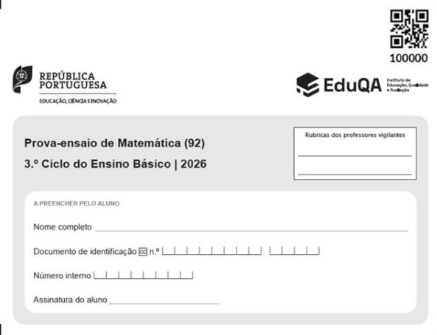


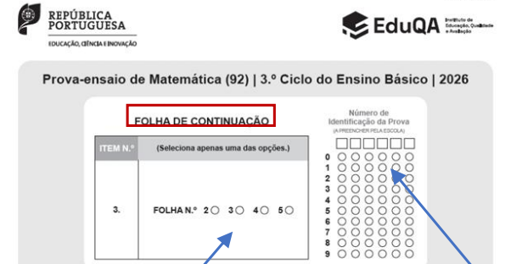
PROVA 92 — MATEMÁTICA (ITEM EM PAPEL)
Folha de continuação e código
Número replicado
O número da primeira folha (abaixo do código QR) é sempre replicado na(s) folha(s) seguinte(s).
Um item por folha
Em cada folha, respondes apenas ao item assinalado.
Papel do vigilante
Caso precises de uma folha extra (folha de continuação) o professor vigilante copia o número existente abaixo do código QR da primeira folha (ex.: 100000), preenchendo quer os quadrados, quer os círculos.

Slide 27



SITUAÇÕES ESPECIAIS
Se algo correr mal com o equipamento
Saíste da plataforma
O computador desligou-se
Ficaste sem internet
Insere novamente as credenciais e clica em “Iniciar sessão” para voltar a entrar.
Liga-o e reinicia o processo: credenciais + Iniciar sessão + Iniciar prova.
Tenta ligar-te novamente à internet ou pede ajuda ao professor.

Slide 28


SITUAÇÕES ESPECIAIS
Desistência da realização da prova
Em caso de desistência, NÃO deves escrever qualquer declaração formal de desistência — nem na prova digital, nem nas folhas de resposta de Matemática.
Não podes abandonar a sala antes do final do tempo de duração da prova.
As folhas de Matemática são enviadas ao agrupamento do JNE para classificação, ainda que tenham apenas o cabeçalho preenchido.

Slide 29



ATENÇÃO
Advertências
Nada a lápis
Sem partilha
Provas (ou partes) feitas a lápis, sem indicação expressa, não são consideradas para classificação.
Não é permitida a partilha de material.
Rascunhos recolhidos
Só água
As folhas de rascunho são recolhidas no final.
Não é permitida a ingestão de alimentos, à exceção de água.

Slide 30

DURANTE A PROVA
Tolerância e folhas de resposta
Tolerância
Quem queira usar o tempo de tolerância só pode abandonar a sala no final do mesmo.
Substituição de folhas (Matemática 92)
Podes riscar respostas, ou partes de respostas, que não queiras ver classificadas — sem necessidade de substituir a folha de prova.

Slide 31
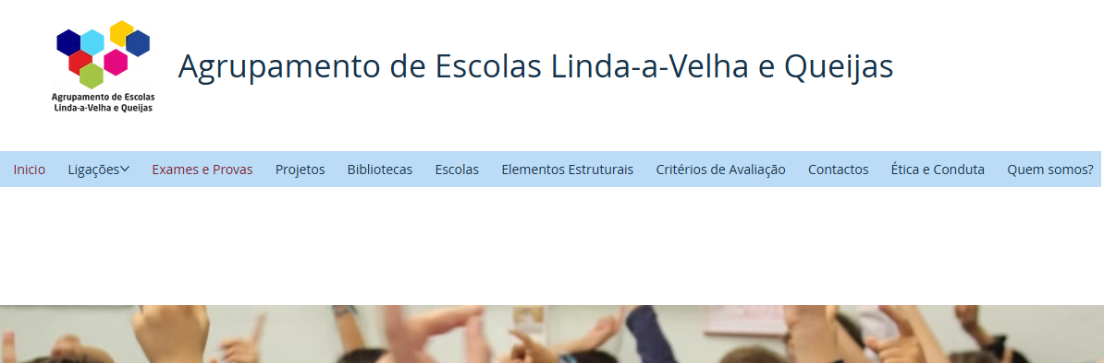
Na página do agrupamento (www.aelavq.net) estão disponíveis os documentos legais
sobre provas e exames e uma seleção da informação relevante para os alunos.

Slide 32

EM RESUMO
Antes de cada prova, lembra-te:
Chega 30 minutos antes
Leva o cartão de cidadão
Junto à sala. A chamada é 25 min antes.
A sua ausência implica vários procedimentos burocráticos.
Sem telemóvel nem smartwatch
Só uma calculadora
Detetado contigo = prova anulada.
Deve ser entregue antes de entrar na sala.
E confirma-a na escola se tiveres dúvidas.

Slide 33
Bom trabalho!
Provas Finais e Provas de Equivalência à Frequência — 9.º Ano

